Slide 1
Зовнішні освітні оцінювання

Slide 2
Зовнішні освітні оцінювання (ЗОО)

Slide 3
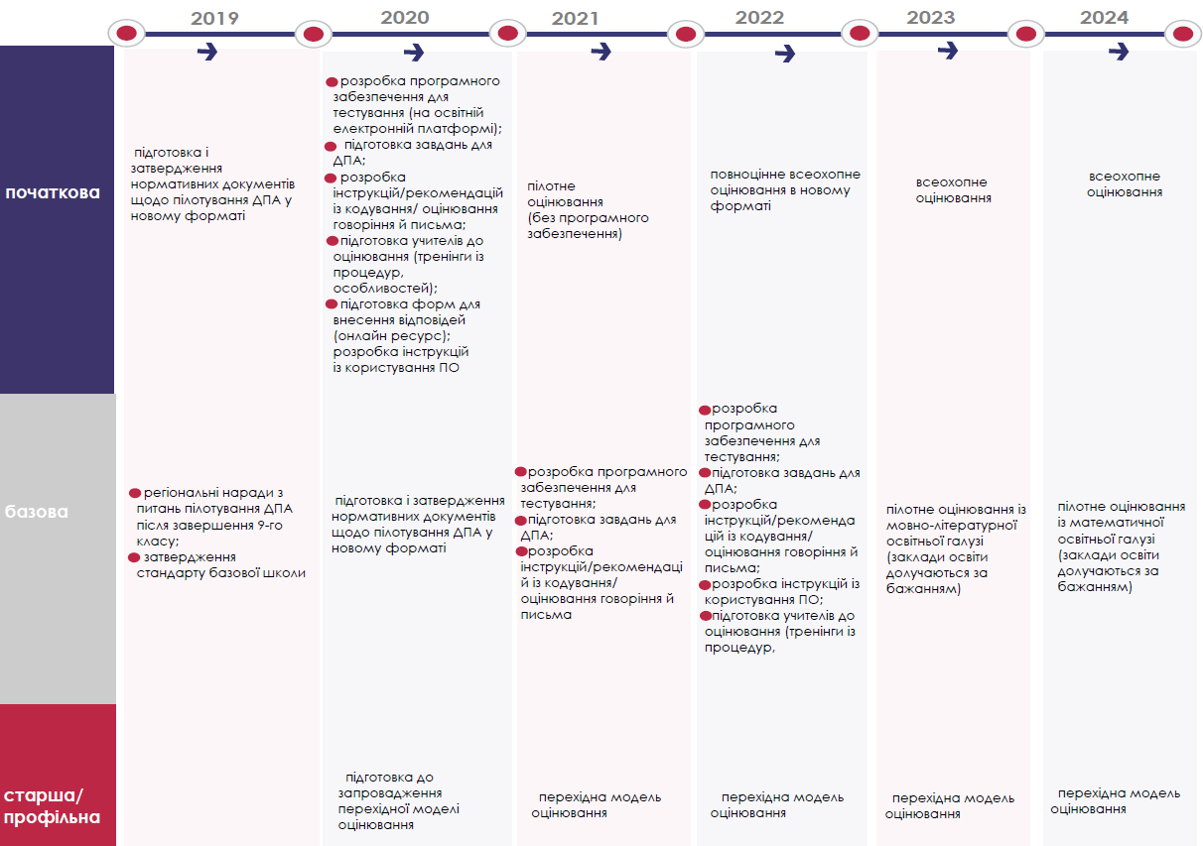
!
Підсумкові оцінювання

Slide 4
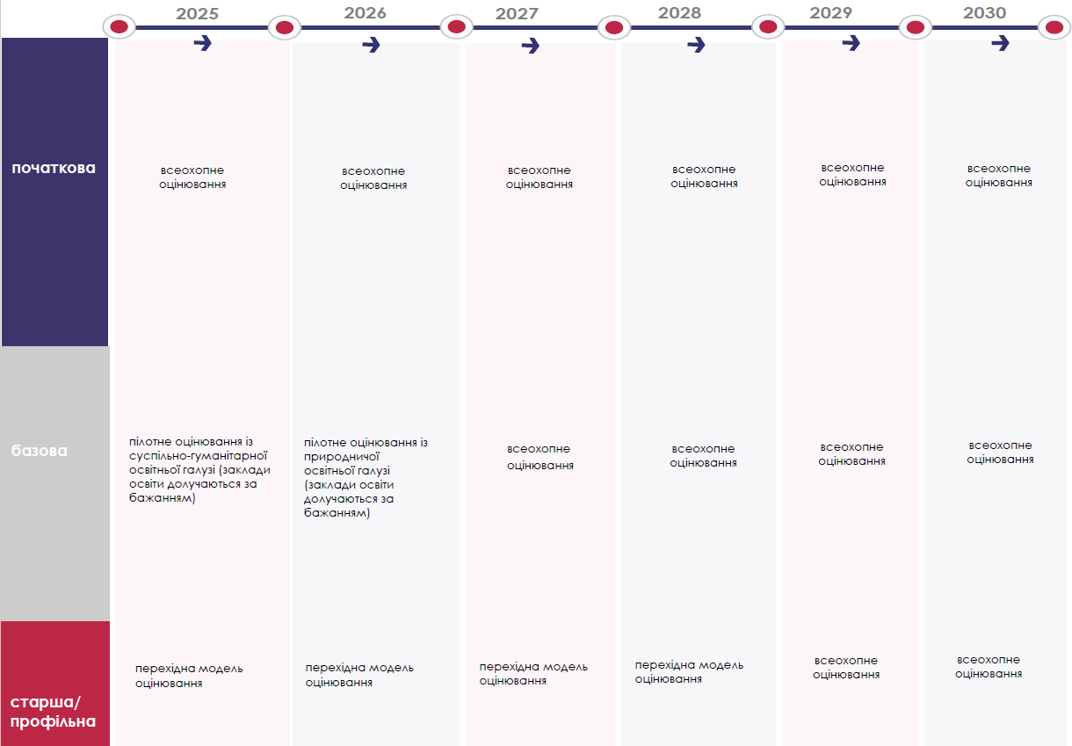
Підсумкові оцінювання
!
!

Slide 5
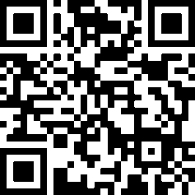
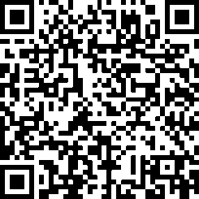
ДПА у формі ЗНО
ДПА-2020 у формі ЗНО
ДПА-2021 у формі ЗНО
для всіх здобувачів повної загальної середньої освіти
3 предмети ДПА
4 предмети ДПА
1
українська мова і література (українська мова)
1
українська мова і література (українська мова)
або
українська мова
2
за вибором здобувача освіти
математика
або
історія України (період XX - початок XXI століття)
2
математика (відповідно до рівня)
за вибором здобувача освіти
історія України (період XX - початок XXI століття)
або
іноземна мова (відповідно до рівня)
3
3
за вибором здобувача освіти
із загального переліка
4
за вибором здобувача освіти
із загального переліка

Slide 6
Предмети ЗНО/ДПА 2021
українська мова
(усі завдання сертифікаційної роботи)
або
українська мова і література
(субтест "Атестаційні завдання")
1
2
математика
чотири
предмети ЗНО
для ДПА
за вибором
історія України
(субтест "Період XX - початок XXI століття")
або
іноземна мова
п'ять
предметів ЗНО для вступу до ЗВО
(які вказані в правилах
прийому до ЗВО)
3
4
за вибором
5
за вибором

Slide 7
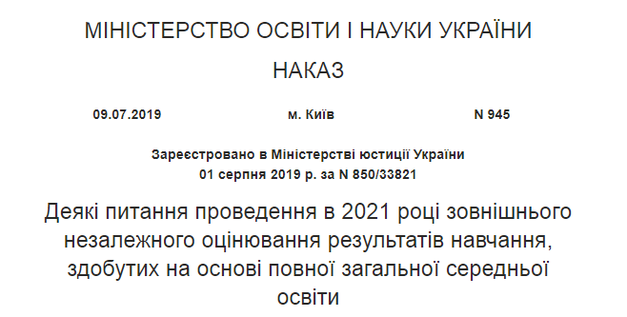
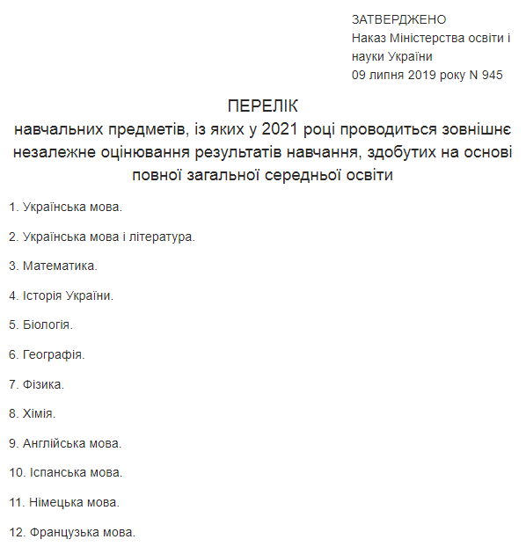
УКРАЇНСЬКА МОВА / УКРАЇНСЬКА МОВА І ЛІТЕРАТУРА 2021

Slide 8
МАТЕМАТИКА 2021

Slide 9
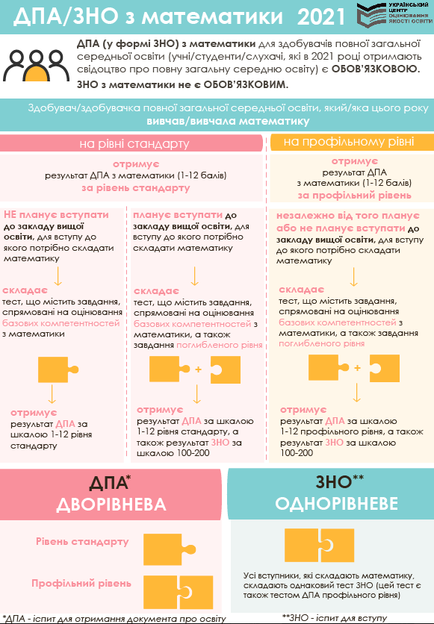
МАТЕМАТИКА 2021
зошит
рівня стандарту
зошит
профільного рівня
зошит
профільного рівня

Slide 11
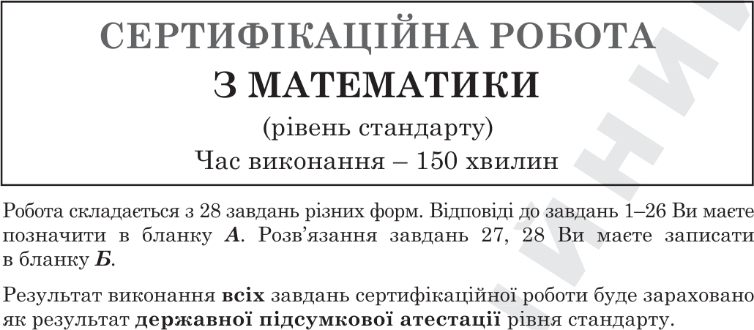
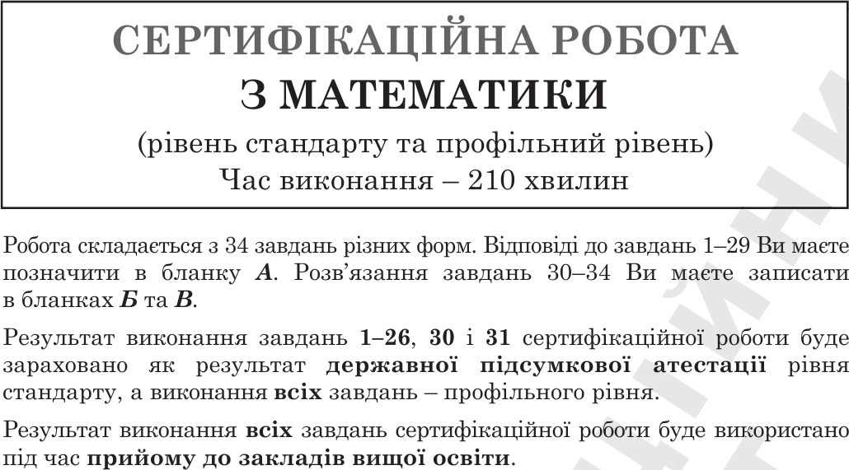
оцінка за:
ДПА рівня стандарту
оцінки за:
ДПА рівня стандарту або профільного рівня
ЗНО

